Slide 1
canvas 绘制图形
李伟

Slide 2
课堂目标
理解canvas 坐标系和栅格。
能够熟练绘制canvas 图形。

Slide 3
知识点综述
canvas 坐标系和栅格
canvas 的绘图形式 - 矩形
canvas 的绘图形式 - 路径

Slide 4
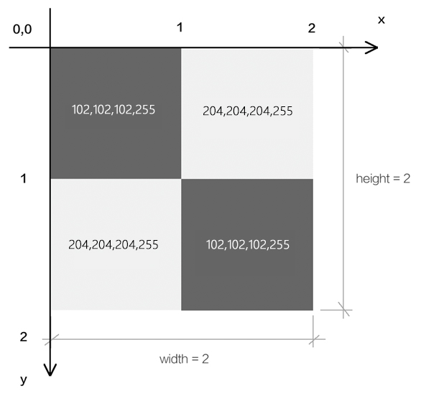
什么是canvas 坐标系？什么栅格？
canvas 坐标系就是右图的x,y 轴，轴上有刻度，x 轴越往右越大，y 轴越往下越大，因此零点在左上角，这和html 的坐标系是一样的。
栅格就是右图的4 个格子，每一个格子就是一个像素，像素具有rgba 数据。
像素的数量等于canvas 的宽度乘以高度

Slide 5

矩形的绘制方法
填充矩形方法：fillRect(x,y,w,h)
描边矩形方法：strokeRect(x,y,w,h)
清理矩形方法：clearRect(x,y,w,h)
填充矩形
描边矩形
清理矩形

Slide 6
绘制路径的步骤
开始建立路径：beginPath()
向路径集合中添加子路径：
[
moveTo(x,y); 形状; closePath() 可选,
moveTo(x,y); 形状; closePath() 可选,
moveTo(x,y); 形状; closePath() 可选,
]
显示路径：填充fill() ，描边stroke()

Slide 7
子路径的形状
直线：lineTo(x,y); lineTo(x,y); lineTo(x,y);
圆弧：arc(x,y,半径，开始弧度，结束弧度，方向)
切线圆弧：arcTo(x1,y1,x2,y2,半径)
二次贝塞尔曲线：quadraticCurverTo(cpx1,cpy1,x,y)
三次贝塞尔曲线：bezierCurverTo(cpx1,cpy1,cpx2,cpy2,x,y)
矩形：rect(x,y,w,h)

Slide 8
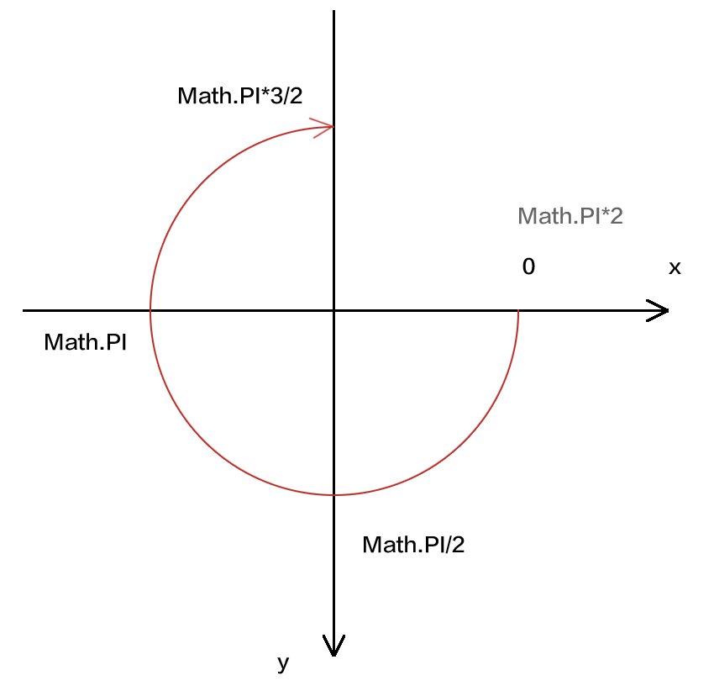
圆弧 arc(x,y,半径，开始弧度，结束弧度，方向)

Slide 9
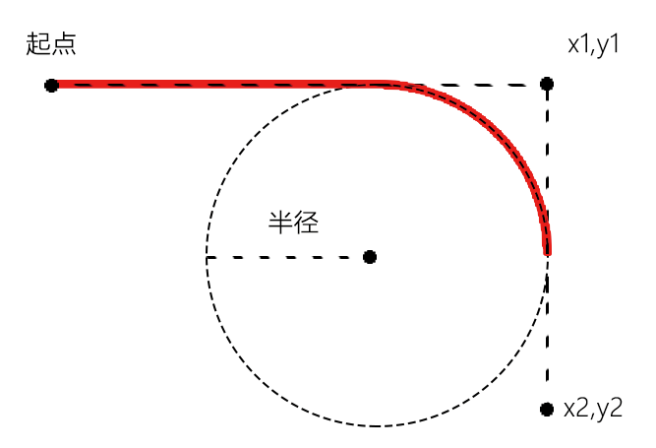
切线圆弧 arcTo(x1,y1,x2,y2,半径)

Slide 10
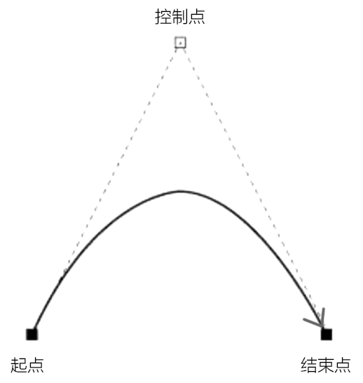
二次贝塞尔曲线 quadraticCurverTo(cpx1,cpy1,x,y)
Notes:
这个节点需要互动,问问大家听懂了没？有没有什么问题？

Slide 11
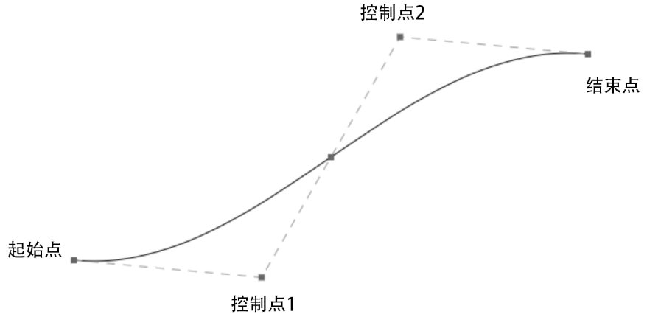
三次贝塞尔曲线 bezierCurverTo(cpx1,cpy1,cpx2,cpy2,x,y)
Notes:
这个节点需要互动,问问大家听懂了没？有没有什么问题？

Slide 12
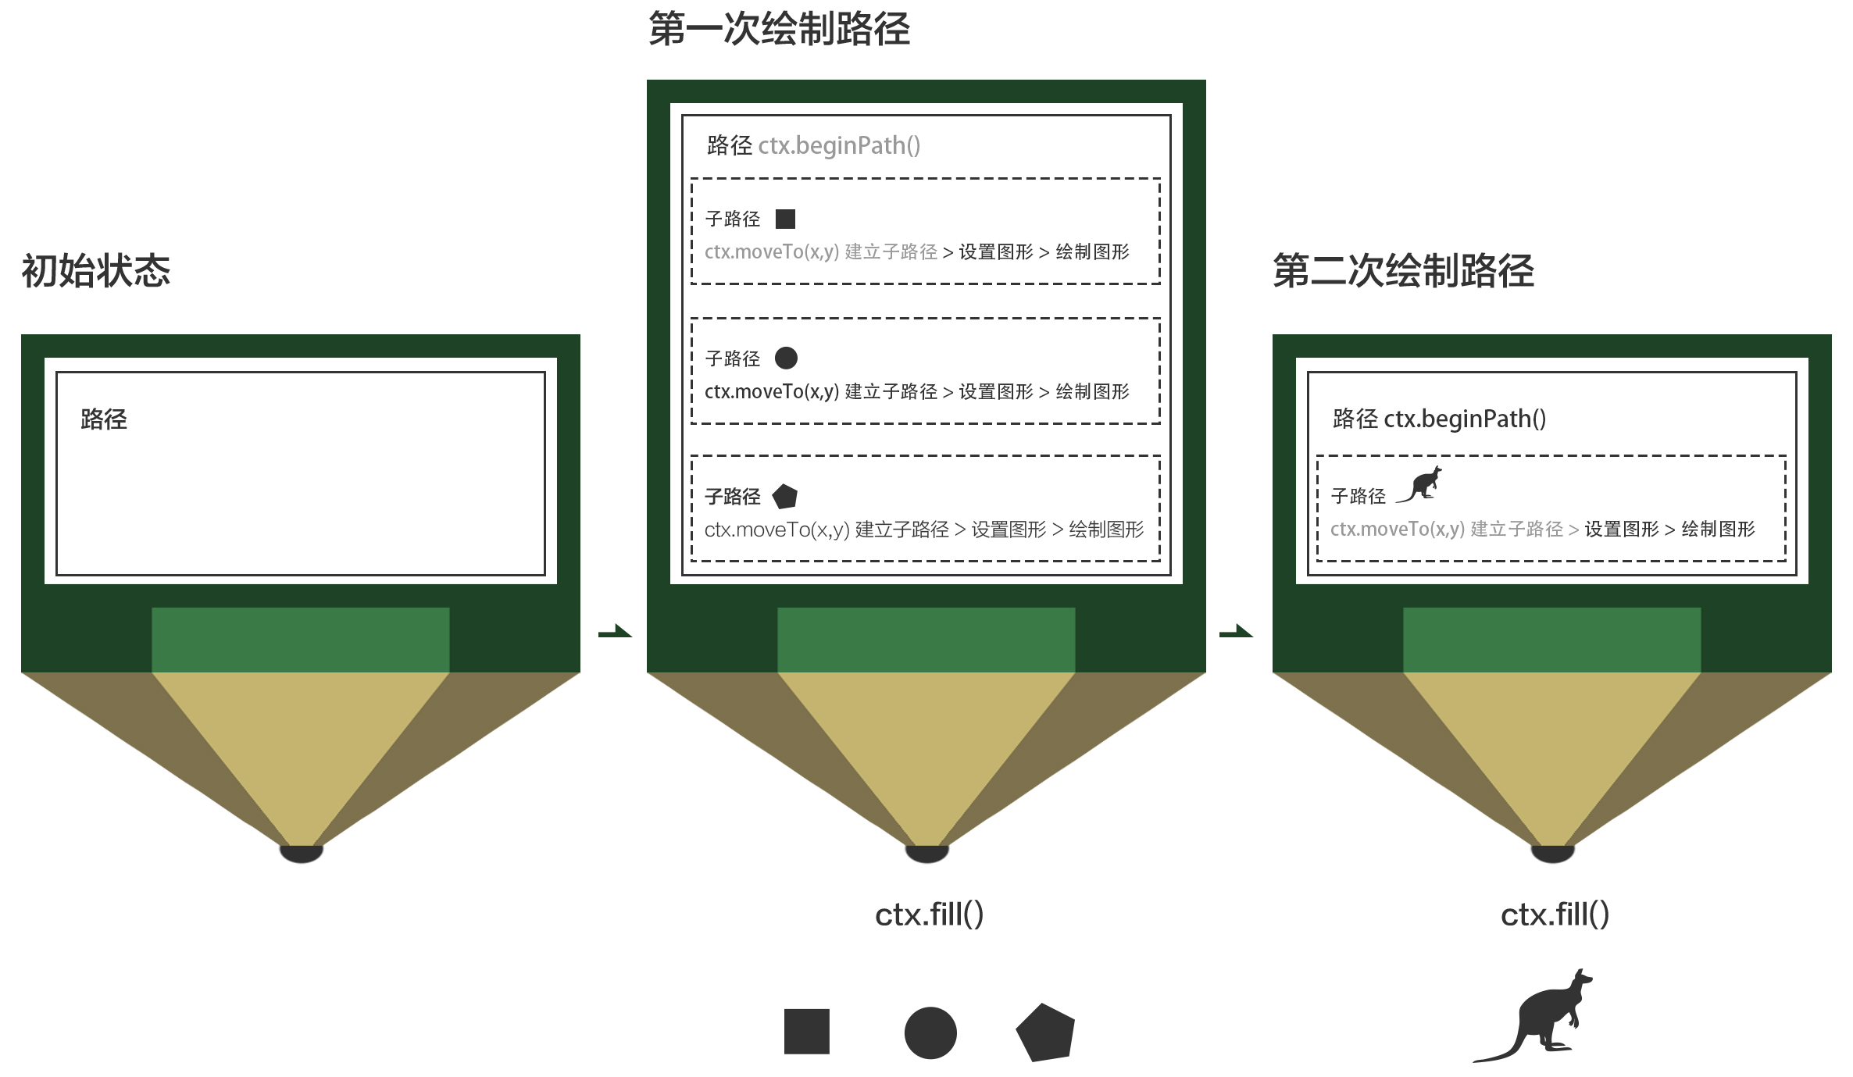
路径的绘图原理

Slide 13
路径和子路径的概念
路径：
路径是子路径的集合
一个上下文对象同时只有一个路径，想要绘制新的路径，就要把当前路径置空。
beginPath() 方法当前路径置空，也就是将路径恢复到默认状态，让之后绘制的路径不受以前路径的影响。
子路径：
子路径是一条只有一个起点的、连续不断开的线
moveTo(x,y) 是设置路径起点的方法，也是创建一条新的子路径的方法
路径里的第一条子路径可以无需设置起点，它的起点默认是子路径中的第一个点
注：rect(x,y,w,h) 绘制路径时，会具备moveTo() 功能。

Slide 14
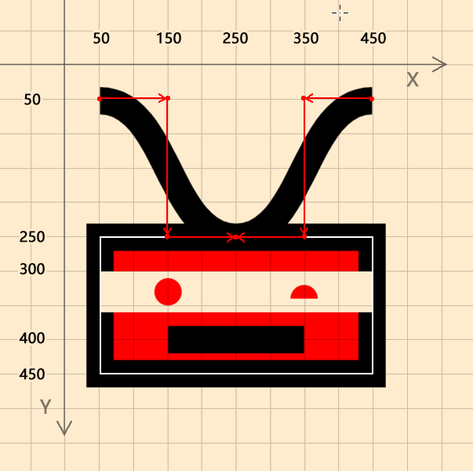
机器人
知识点：fillRect(),strokeRect(),clearRect(), lineTo(),arc(),bezierCurverTo()

Slide 15
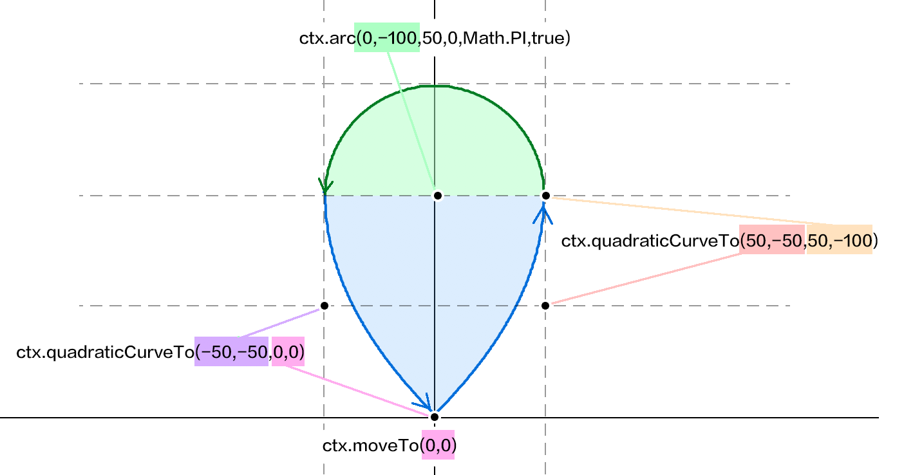
水滴

